Slide 1

ESTUDO METÓDICO
O EVANGELHO SEGUNDO O ESPIRITISMO
CAP. III
DESTINAÇÃO DA TERRA.
CAUSAS DAS MISÉRIAS TERRENAS
HÁ MUITAS MORADAS
NA CASA DO PAI
MUNDOS DE
EXPIAÇÕES E DE
PROVAS

Slide 2

MUITOS
PERGUNTAM:
TANTAS
ENFERMIDADES?
POR QUE NA TERRA
HÁ TANTA MALDADE?
TANTAS MISÉRIAS?
TANTAS PAIXÕES?

Slide 3
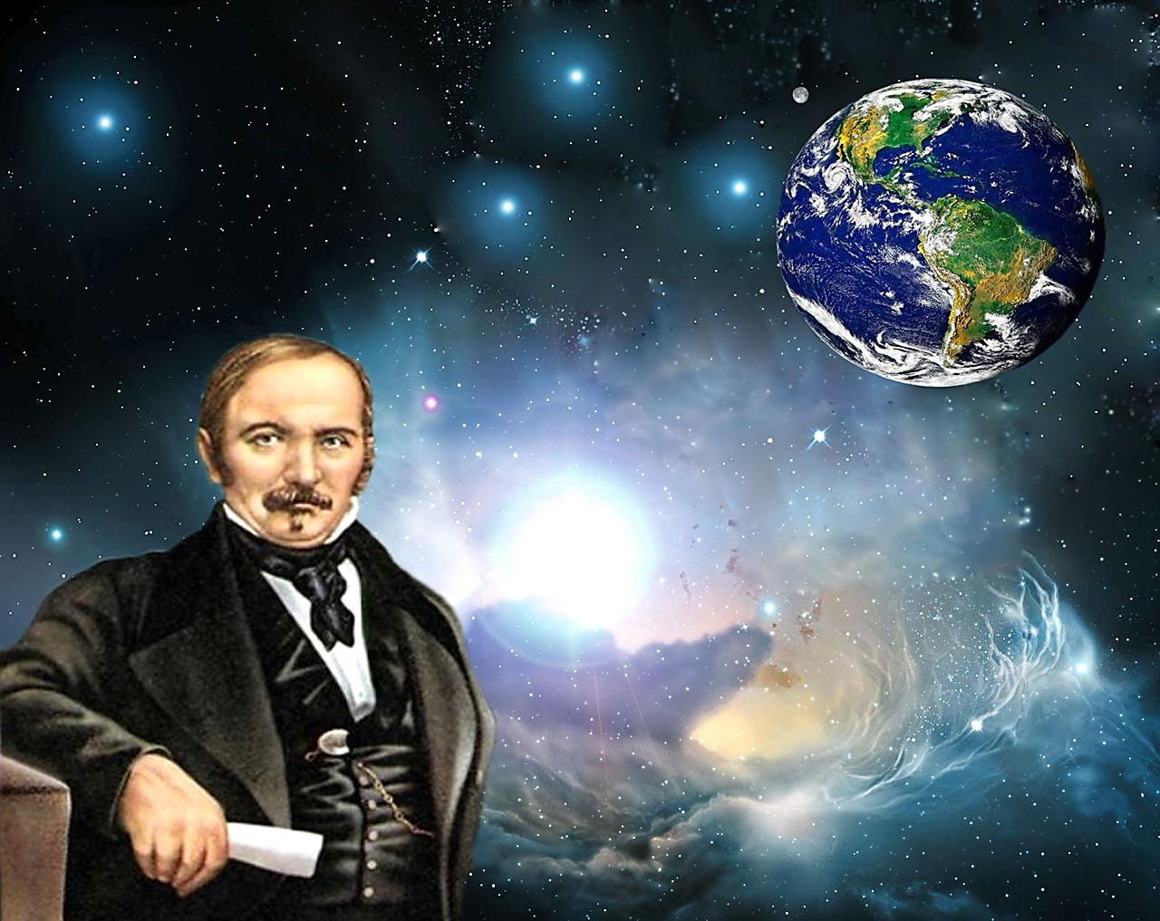
EXPLICAÇÃO
DE KARDEC
DEVE-SE LEVAR EM CONTA
A DESTINAÇÃO DA TERRA
E A NATUREZA DOS QUE
A HABITAM.

Slide 4
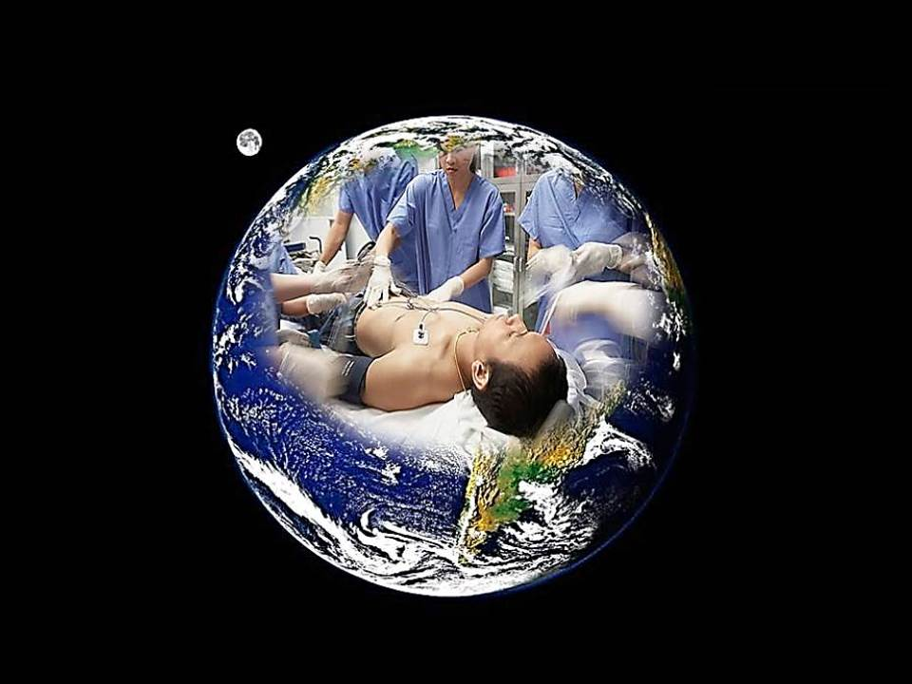
A TERRA É COMPARADA
A UM HOSPITAL:
NO HOSPITAL ESTÃO OS DOENTES E ESTROPIADOS.

Slide 5
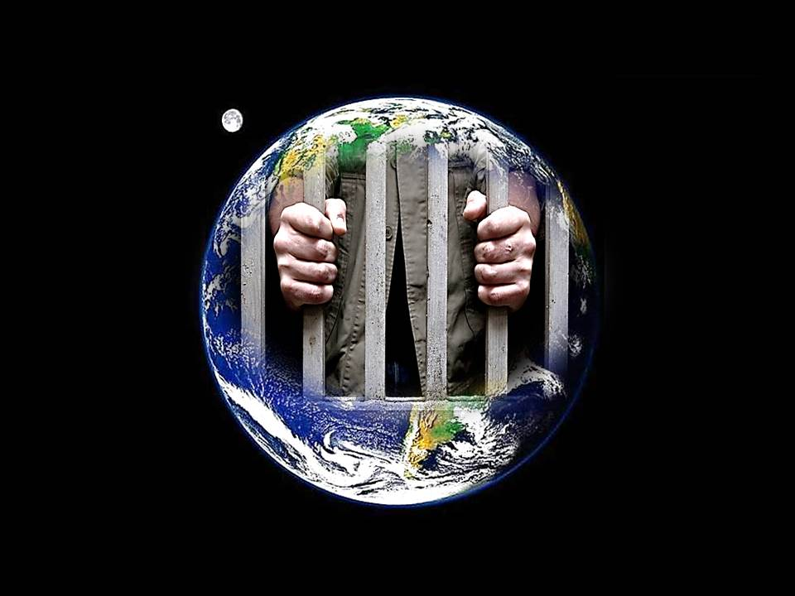
A TERRA É COMPARADA
A UMA PENITENCIÁRIA:
PARA A PENITENCIÁRIA SE MANDAM OS
QUE PRATICAM O MAL.

Slide 6
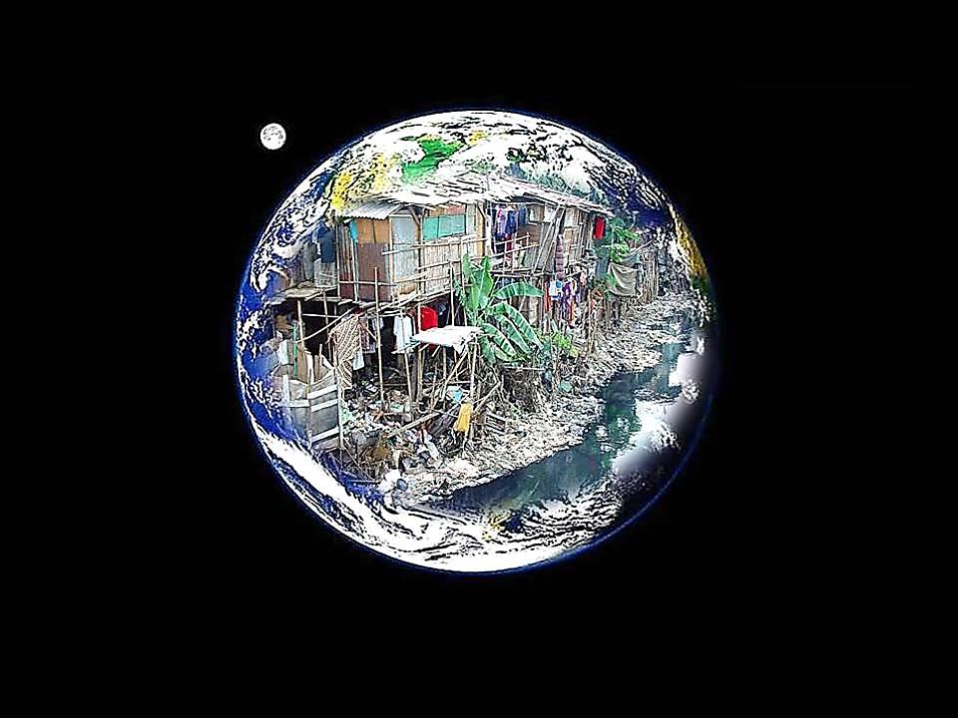
A TERRA É COMPARADA A UMA
REGIÃO MALSÃ:
NAS REGIÕES INSALUBRES, OS HABITANTES,
EM SUA MAIORIA, SÃO PÁLIDOS E ENFERMIÇOS.

Slide 7
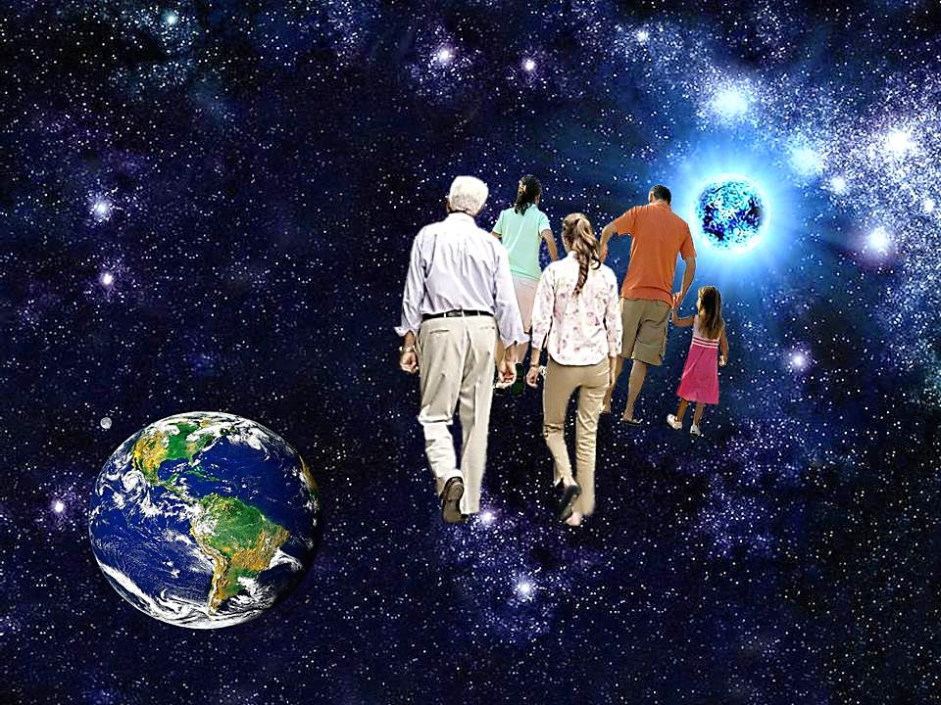
SAÍDA DO PLANETA TERRA
O HOMEM DEIXA A TERRA,
QUANDO ESTÁ CURADO DE SUAS ENFERMIDADES MORAIS.
DA PRISÃO SAEM OS QUE CUMPRIRAM SUAS PENAS.
DO HOSPITAL SAEM OS
QUE SE CURAM.

Slide 8
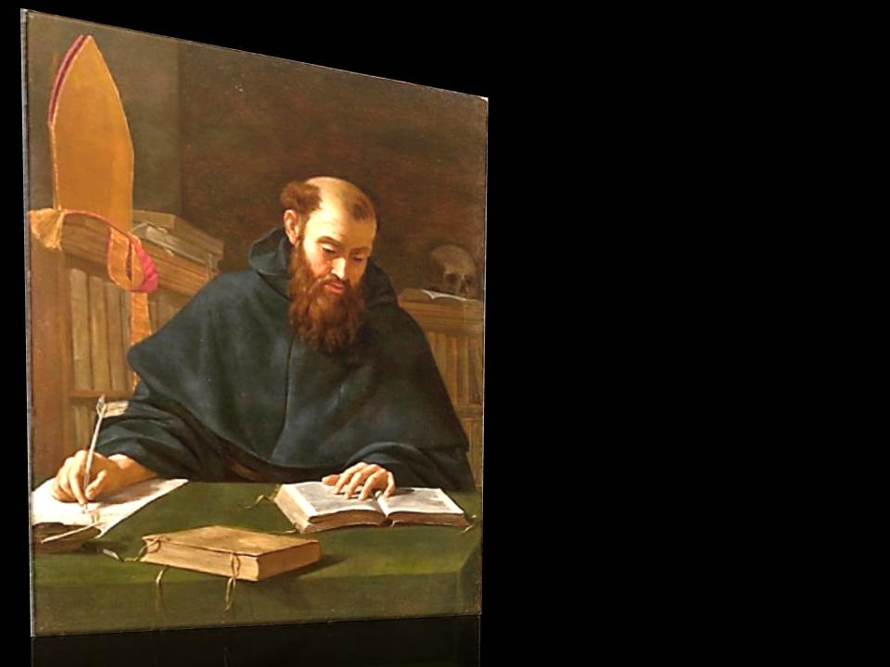
MUNDOS DE EXPIAÇÕES
E DE PROVAS
QUE VOS DIREI
DOS MUNDOS
DE EXPIAÇÕES
E DE PROVAS
QUE JÁ NÃO SAIBAIS?
BASTA OBSERVEIS
O MUNDO EM QUE HABITAIS.
SANTO AGOSTINHO - PARIS, 1862

Slide 9
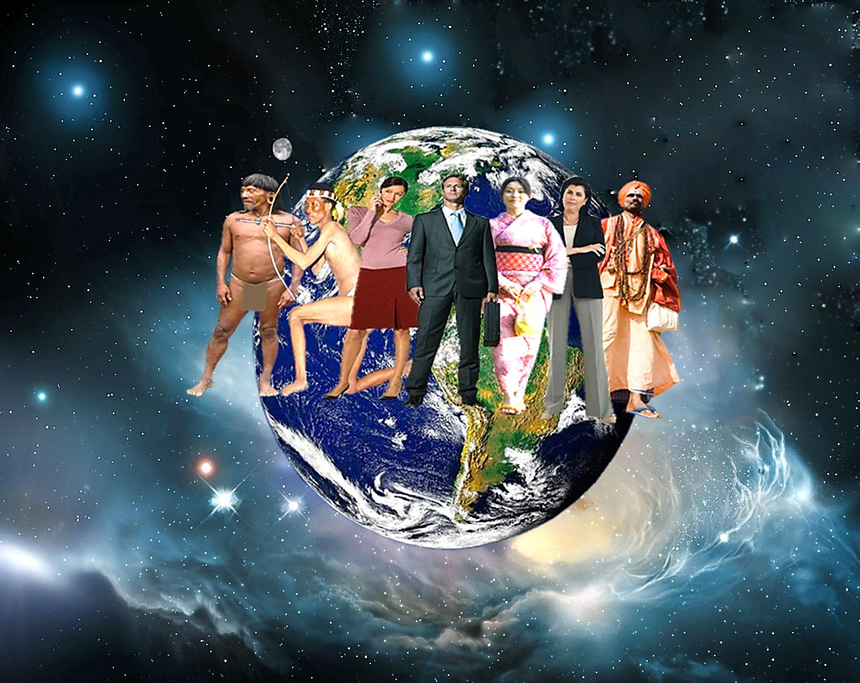
COMPOSIÇÃO DA POPULAÇÃO DA TERRA
RAÇAS SELVAGENS: EM CURSO DE DESENVOLVIMENTO COM OS ESPÍRITOS MAIS ADIANTADOS.
RAÇAS SEMICIVILIZADAS: RAÇAS SELVAGENS
EM VIA DE PROGRESSO.
ESPÍRITOS EM EXPIAÇÕES: EXCLUÍDOS DE OUTROS MUNDOS DEVIDO A OBSTINAÇÃO NO MAL.

Slide 10

CARACTERÍSTICAS
HABITANTES DA TERRA:
OS NUMEROSOS VÍCIOS MOSTRAM O ÍNDICE
DE GRANDE IMPERFEIÇÃO MORAL.
SUPERIORIDADE DA INTELIGÊNCIA EM GRANDE NÚMERO DOS SEUS HABITANTES.

Slide 11

CARACTERÍSTICA COMUM
HABITANTES DA TERRA:
MALEDICÊNCIA
VÍCIOS
COBIÇA
DESAMOR
REBELDIA ÀS LEIS DE DEUS!

Slide 12
OS HABITANTES DA TERRA
TÊM DE LUTAR CONTRA:
A PERVERSIDADE
DOS HOMENS.
ESSE DUPLO E ÁRDUO TRABALHO DESENVOLVE AS QUALIDADES DA
INTELIGÊNCIA E DO CORAÇÃO.
A INCLEMÊNCIA DA NATUREZA.

Slide 13

REFLEXÕES
IDEALIZAR UM OBJETIVO PARA CONTEÚDO.
COMENTAR A IDEIA DE COMPREENSÃO MAIS DIFÍCIL.
EXPOR A IDEIA QUE LHE CAUSOU MAIOR IMPACTO.
PROPOR APLICAÇÕES PRÁTICAS DO TEMA ESTUDADO.

